Slide 1


ROTA HSH
Hebelfutter

Slide 2














Produktübersicht
Greifsysteme
Spanntechnik
Spannbacken
Stationäre
Spannsysteme
Drehfutter
Werkzeughalter
Systeme
Hydro-
Dehnspanntechnik
Handspannfutter
Kraftspannfutter mit Backenschnell-wechselsystem
Kraftspann-futter mit
Durchgangs-bohrung
Kraftspann-futter ohne
Durchgangs-bohrung
Pneumatische
Vorderend-futter
Lünetten
Schnellwechsel-systeme
Kunden-spezifische Lösungen

Slide 3





ROTA Übersicht
Kundenspezifische Lösungen
ROTA NCM
ROTA NCM-L
ROTA HSA
ROTA DFF
ROTA BEV
ROTA 4B
ROTA HSH

Slide 4
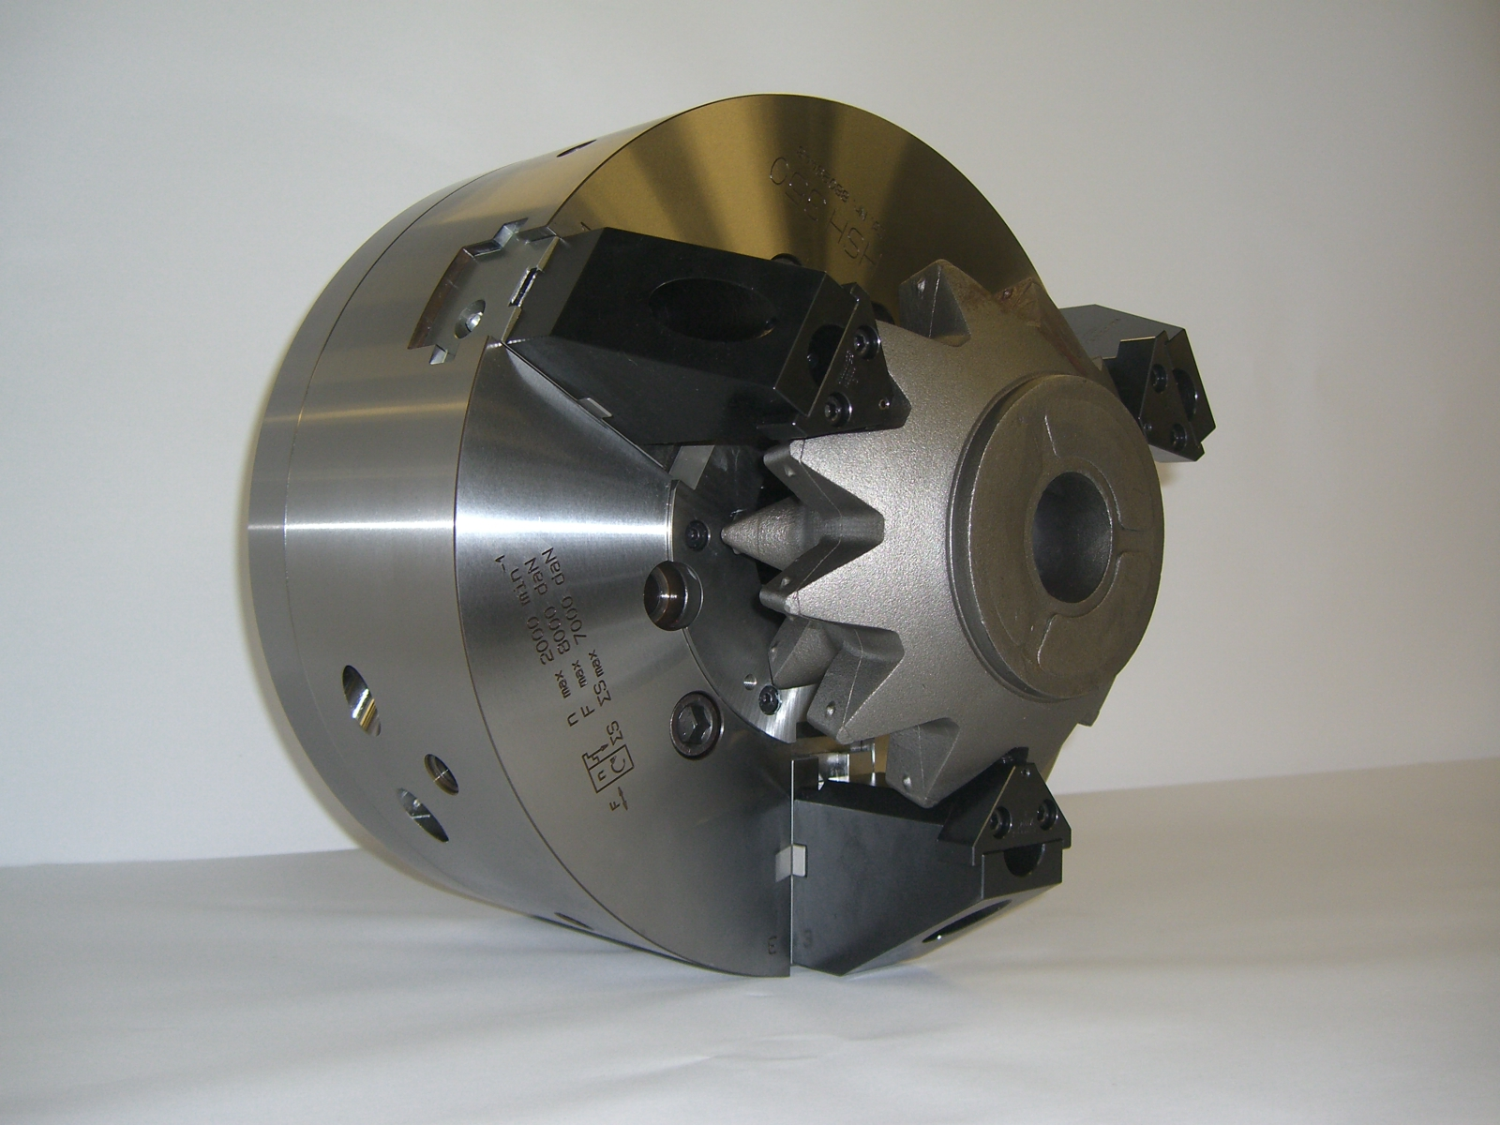
ROTA HSH
Anwendungsbeispiel
Spannmittel:
HSH 350
Merkmale/Anwendung:
Hebelfutter mit größtem Hub bei kleinstem Futterdurchmesser.
z.B. HSH 350 (Außen-Ø 350) mit 30 mm Hub/Backe.
Bauteil: Bohrkopf.

Slide 5
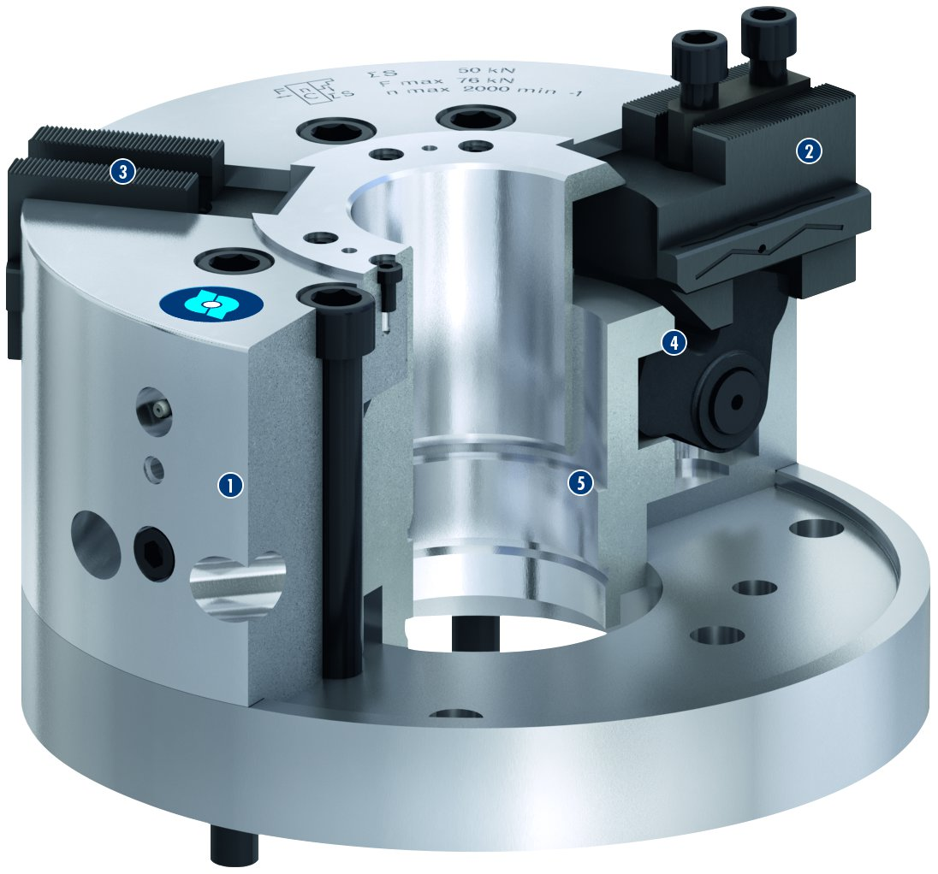
ROTA HSH
3
2
1
Gehärteter Futterkörper
Grundbacke mit langer Führung
Grundbacke mit Spitzverzahnung
Winkelhebel zur Kraftübertragung
Kolben
4
2
3
4
1
5
5

Slide 6
Baureihen ROTA HSH
Technische Daten | Max. Drehzahl [min⁻¹] | Max. Spannkraft [kN] | Betätigungskraft [kN] | Hub/Backe [mm] | Kolbenhub [mm]
ROTA HSH 120 | 5500 | 25 | 18 | 9.5 | 16
ROTA HSH 140 | 4000 | 25 | 20 | 9.5 | 21
ROTA HSH 280 | 2000 | 50 | 76 | 20 | 19
ROTA HSH 315 | 2800 | 76 | 58 | 23 | 32
ROTA HSH 350 | 2000 | 70 | 80 | 30 | 35

Slide 7



SCHUNK Dienstleistungen
Engineering
Auslegung von werkstückspezifischen Spannlösungen
Entwicklung von Sonderlösungen zusammen mit Kunden
FEM Analysen bei kritischen Bauteilen
Versuchswesen
Dauerversuche mit allen Neuentwicklungen
Verschleißuntersuchungen
Feldversuche mit Technologiepartnern
Service
Inbetriebnahme von Kundenlösungen
Inspektion und Wartung
Instandsetzung

